Slide 1
Strömungsmechanik in der Medizin
Prof. Dr.-Ing. Leonid Goubergrits
PD Dr.-Ing. Ulrich Kertzscher
SoSe 2025

Slide 2
Vorlesung 03 1. Teil
Form und Struktur
30.04.2025

Slide 3
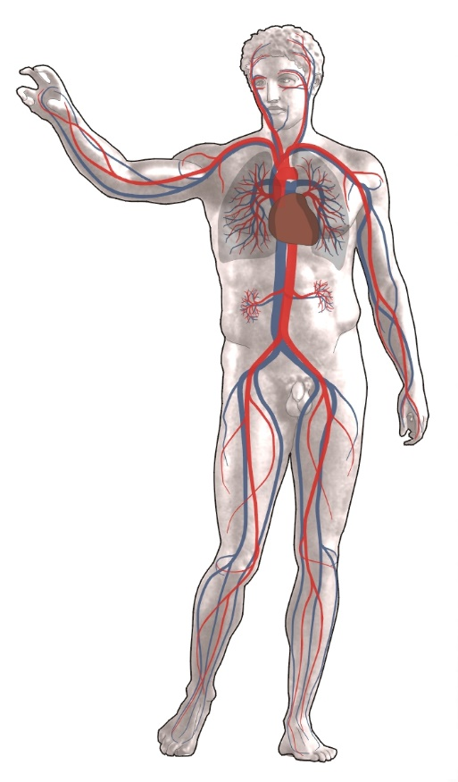
Vorlesung 2 - 1. Teil
Gasaustausch mit der Umgebung (Wasser vs. Luft)
Optimierungsproblem: Laplace Gesetz vs. Fick’sches Gesetz und Oberfläche vs. Verdunstung.
Stabilitätsproblem von Alveolen: Surfactant, Unterdruck
Vogellunge als Höhepunkt (Dünne Wände, Gegenstromprinzip, Unistrom, 10-mal größere Austauschfläche pro Volumen)
Menschen: Nasen- und Mundatmung
de.wikipedia.org

Slide 4
Vorlesung 2 – 2. Teil
Blut ist eine Zellsuspension
Nicht-newtonisch
Sauerstoffsättigung
Gastransport, Abwehr, Koagulation
de.wikipedia.org

Slide 5
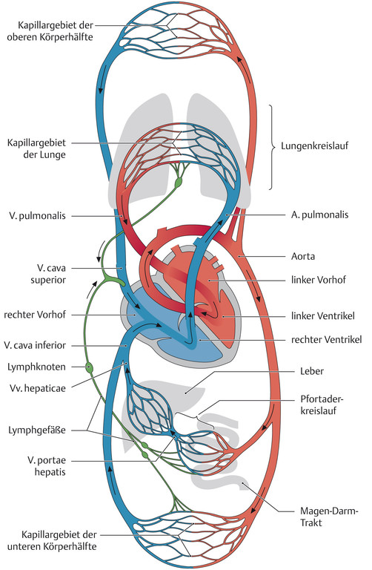
Form und Struktur

Slide 6
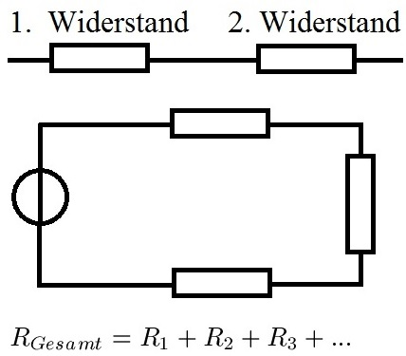
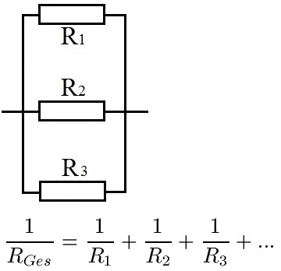
Reihen- und Parallelschaltung

Slide 7
Reihen- und Parallelschaltung

Slide 8
Reihen- und Parallelschaltung

Slide 9
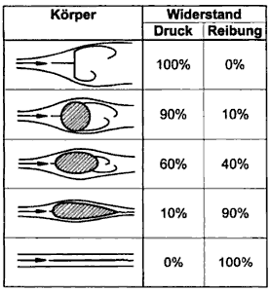
Strömungslehreexkurs
Reibung
Formwiederstand
https://de.wikipedia.org/wiki/Str%C3%B6mungswiderstand

Slide 10
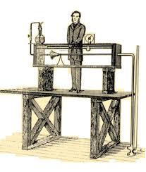
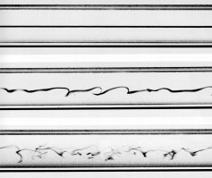
Strömungszustand (Reynoldszahl)
Trägheitskraft
Reibungskraft
http://homepages.uni-paderborn.de/wgs/Dlehre/Stroemung.pdf

Slide 11
Strömungszustand (Reynoldversuch)
Farbfadenversuch Film

Slide 12
Laminar-turbulente Übergang

Slide 13
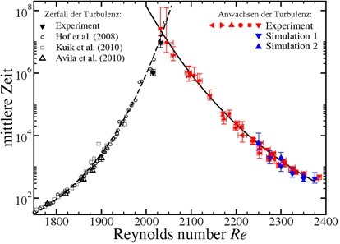
Laminar-turbulente Übergang

Slide 14
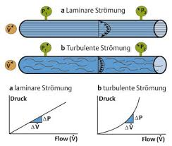
Laminar-turbulente Übergang

Slide 15
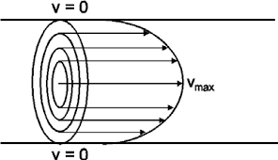
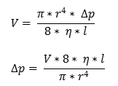
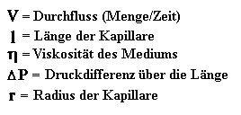
Hagen-Poiseille Gesetz

Slide 16
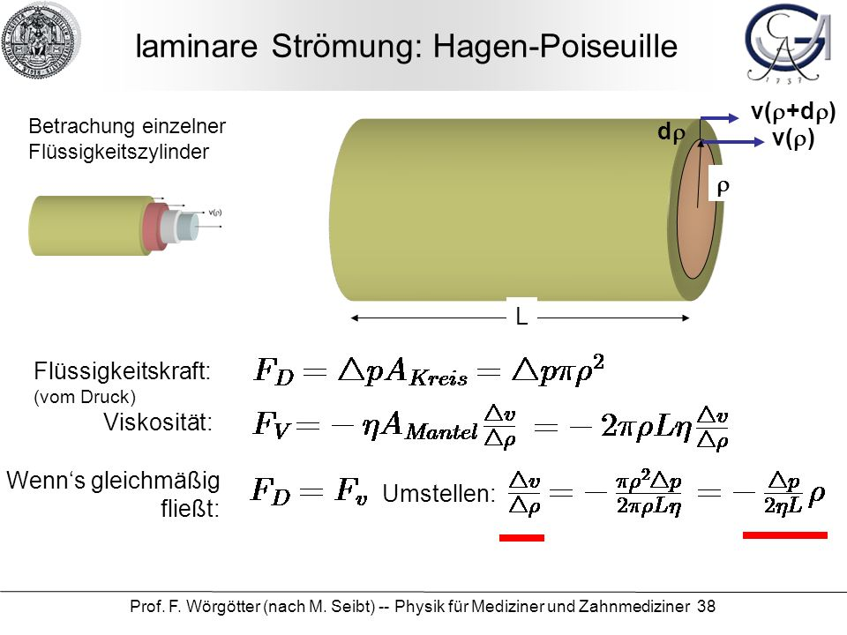
Hagen-Poiseille Gesetz

Slide 17
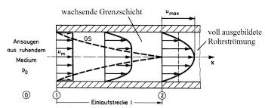
Hagen-Poiseille Gesetz (Anforderungen)
Die Strömung ist laminar und vollentwickelt.
Die Strömung ist stationär.
Das Gefäß ist kreisförmig, gerade und besitzt starre Wände.
Das strömende Fluid hat Newtonsche Eigenschaften.

Slide 18
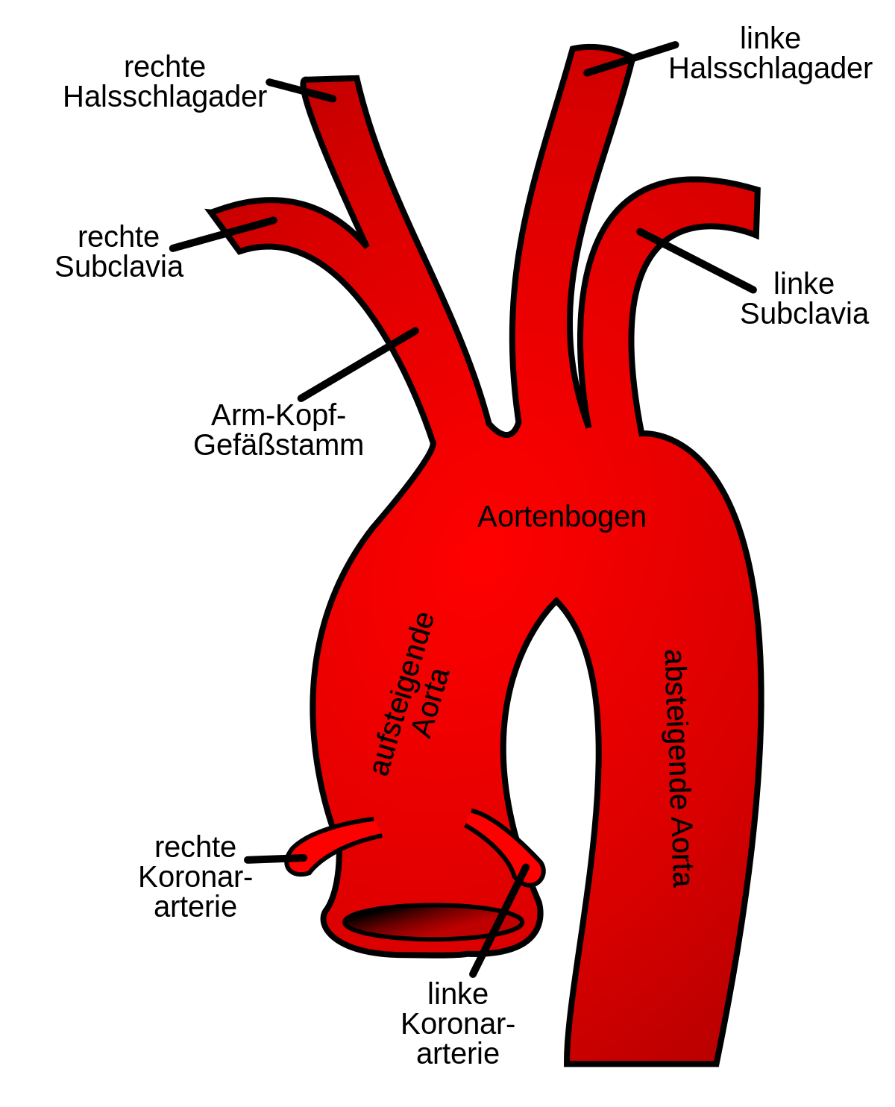
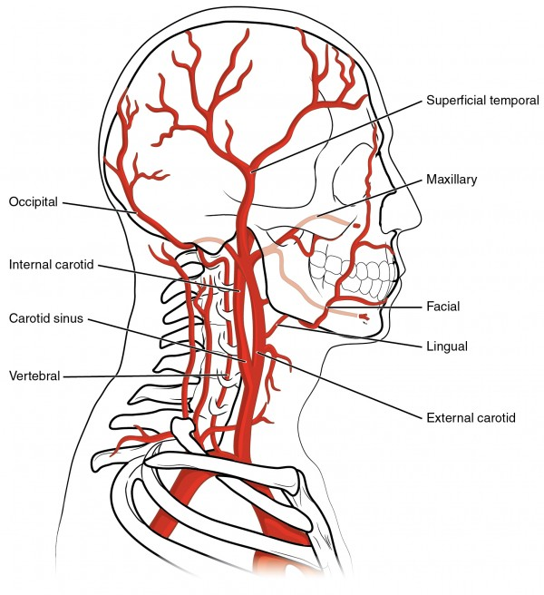
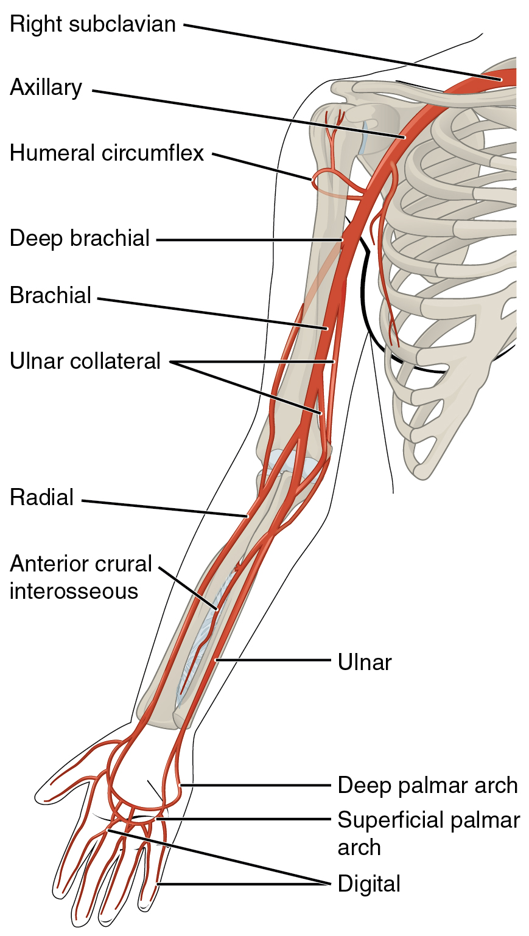
Hagen-Poiseille Gesetz (Anforderungen)

Slide 19
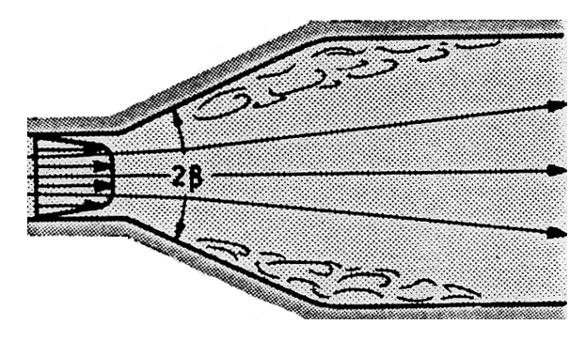
Formwiderstand (Erweiterung, Krümmung)

Slide 20
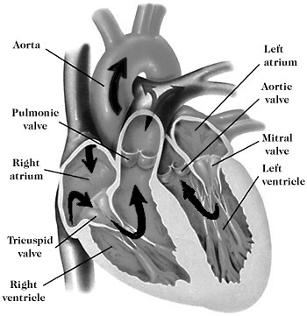
Funktionselemente (Herz-Herzklappen-Gefäße)

Slide 21
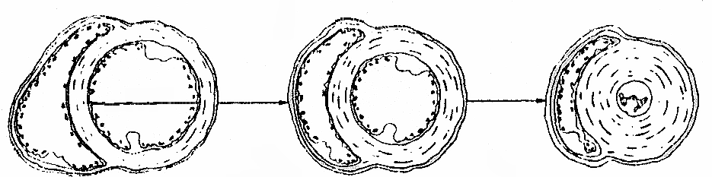
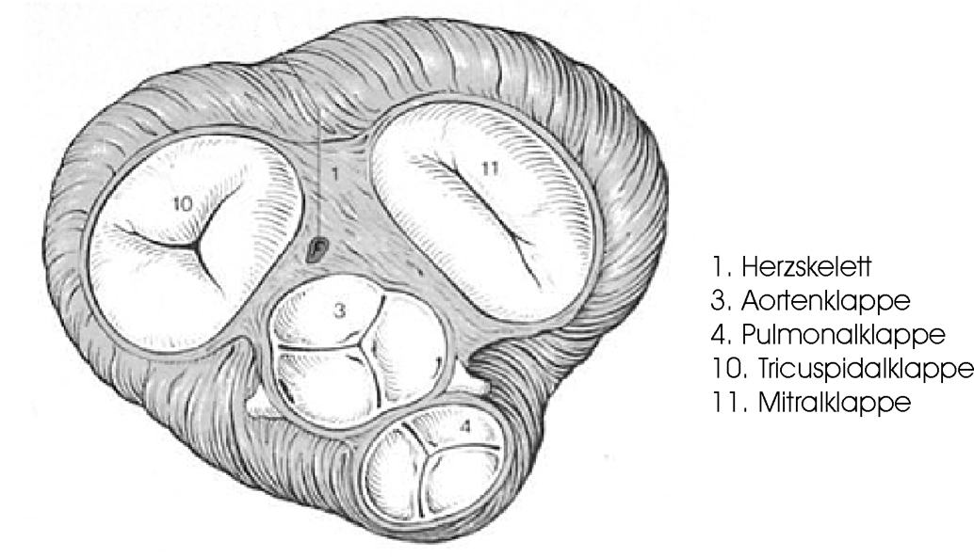
Herz

Slide 22
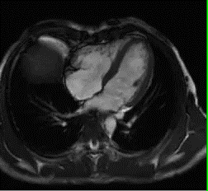
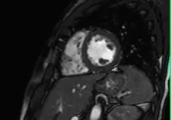
Herz

Slide 23
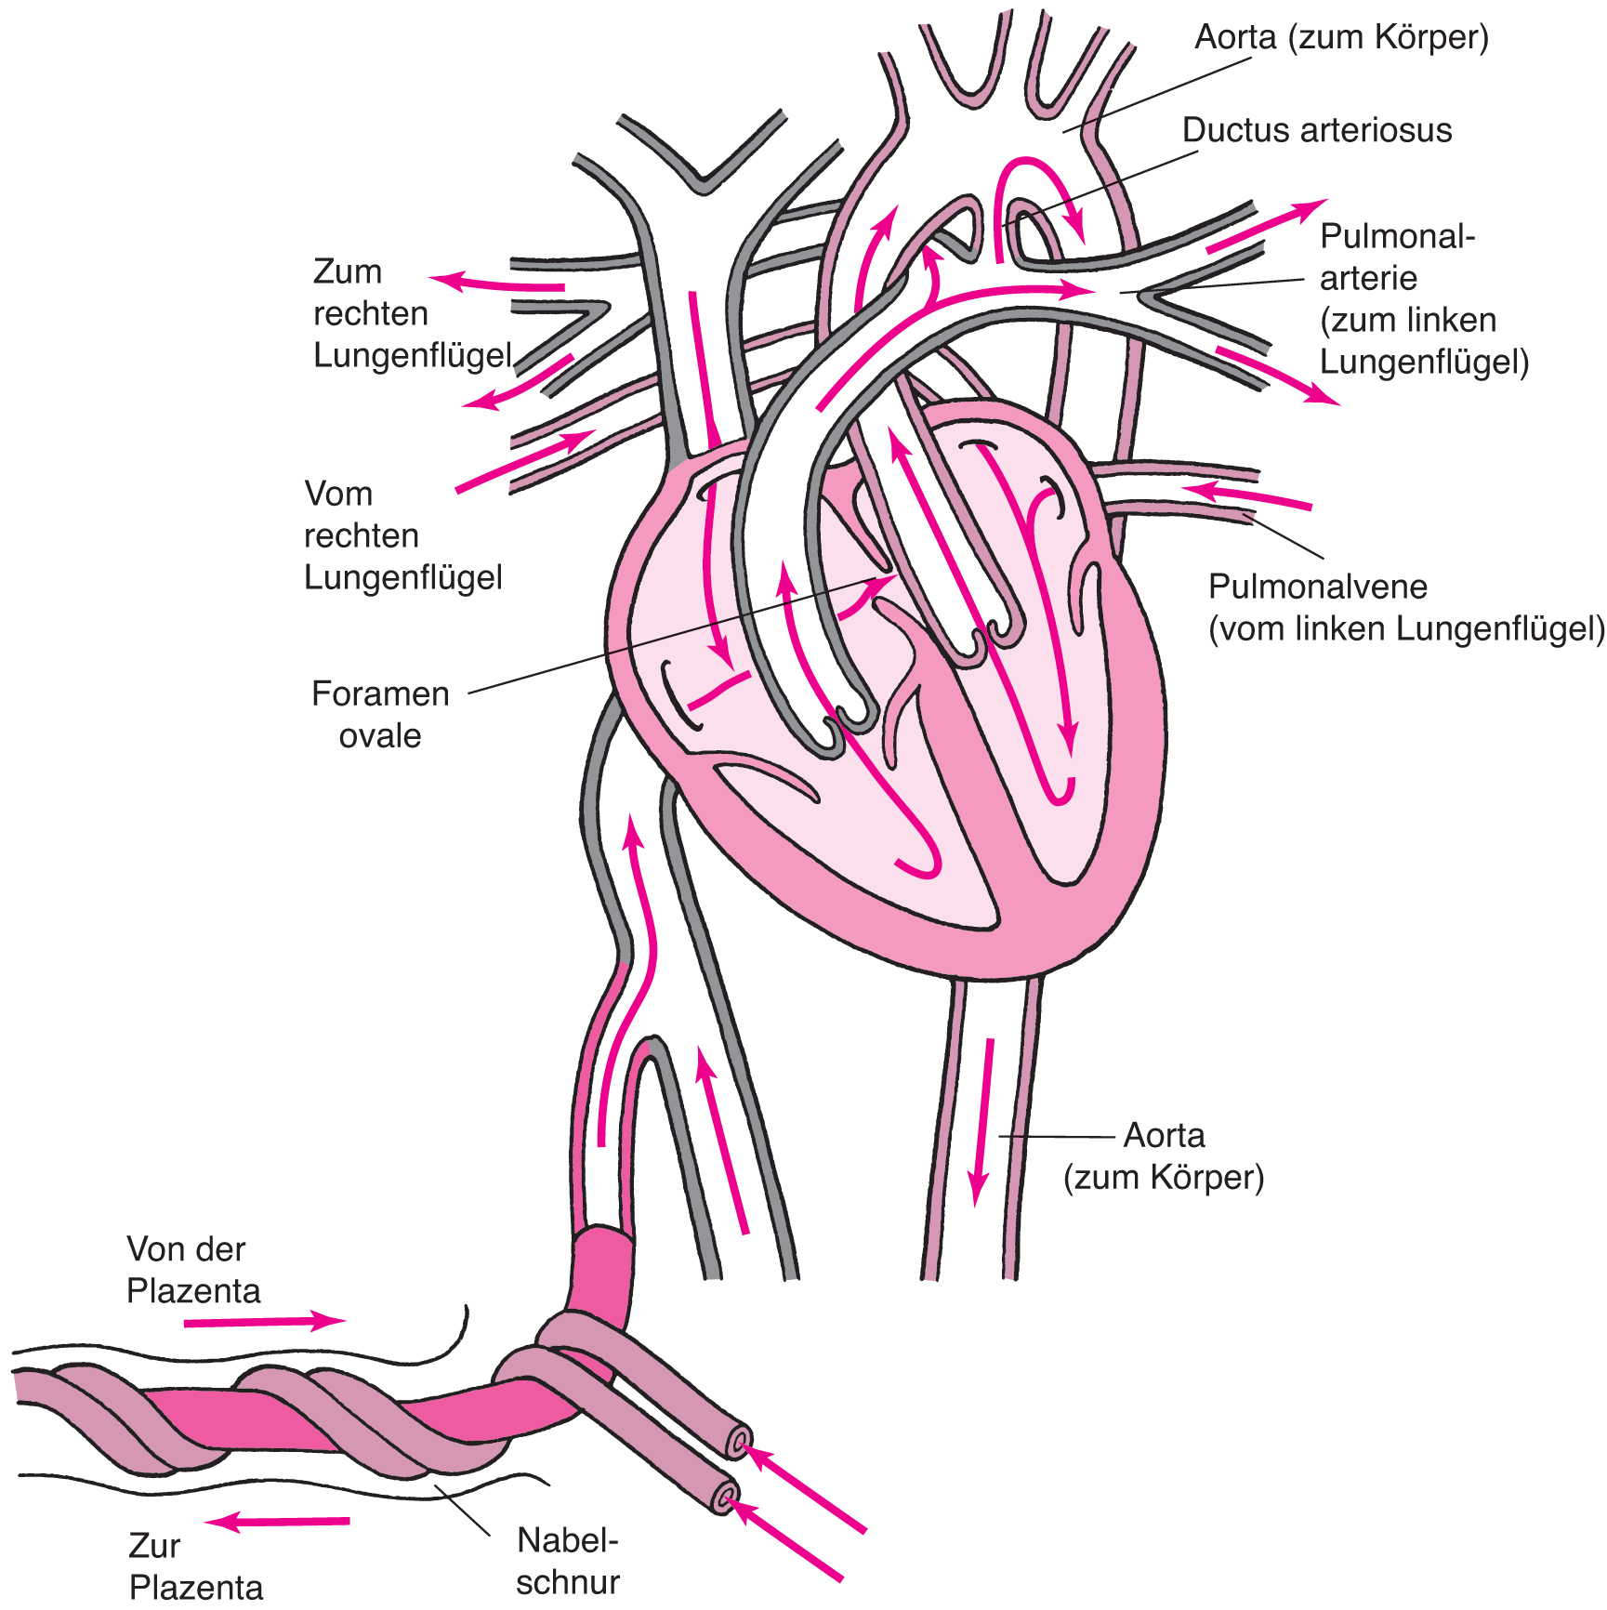
Herz (fetaler Kreislauf)

Slide 24
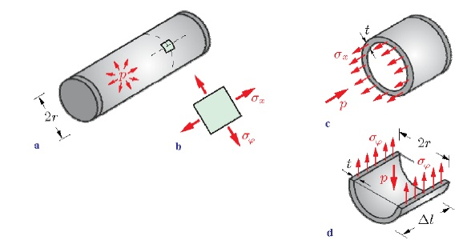


Kesselformel

Slide 25
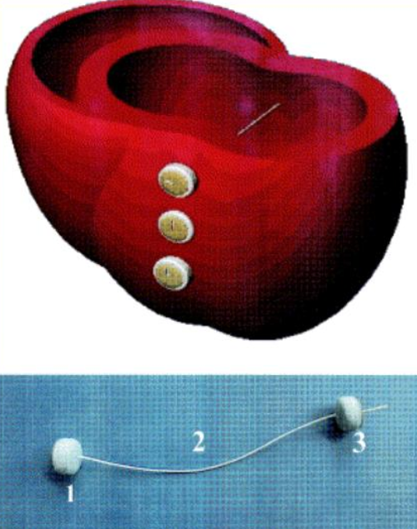
Kesselformel (Anwendung I)

Slide 26
Kesselformel (Anwendung II)

Slide 27
Kesselformel (Anwendung III)

Slide 28
Zusammenfassung 1. Teil
Laminar-turbulente Übergang
Reibung und Formwiderstand
Reihen und Parallelschaltung
Hagen-Poiseille Gleichung
Herz – Muskel (Kesselformel)
Ohmsche Gesetz
de.wikipedia.org

Slide 29
FRAGEN?

Slide 30
Vorlesung 03 2. Teil
Funktionselemente: Klappen, Gefäße,
Gefäßaufbau
30.04.2025

Slide 31
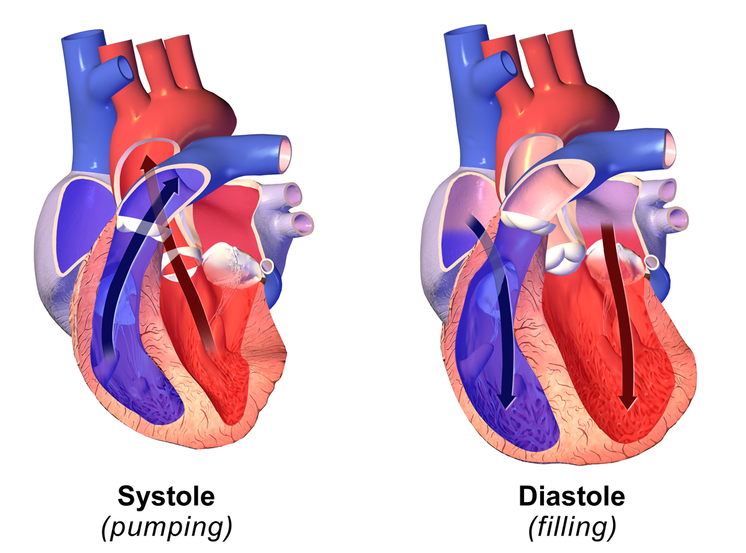
Grundbegriffe (Wiederholung)
Systole | Austreibungsphase, Kontraktion der Herzmuskel
Diastole | Füllungsphase, Muskelerschlaffung
Schlagvolumen | Das bei einem Herzschlag geförderte Volumen
Herzzeitvolumen | Volumenstrom (pro Zeiteinheit geförderte Volumen des Herzens)
EDV und ESV | End-diastolische und End-systolische Volumen
EF = (EDV-ESV)/EDV | Ejection fraction

Slide 32
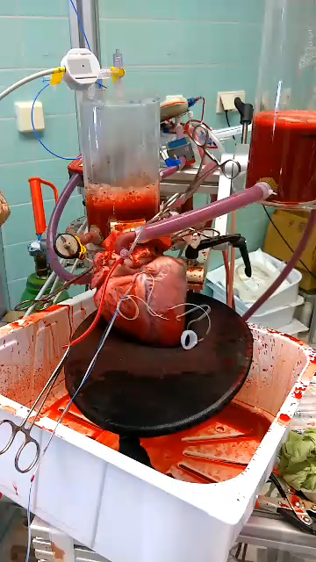
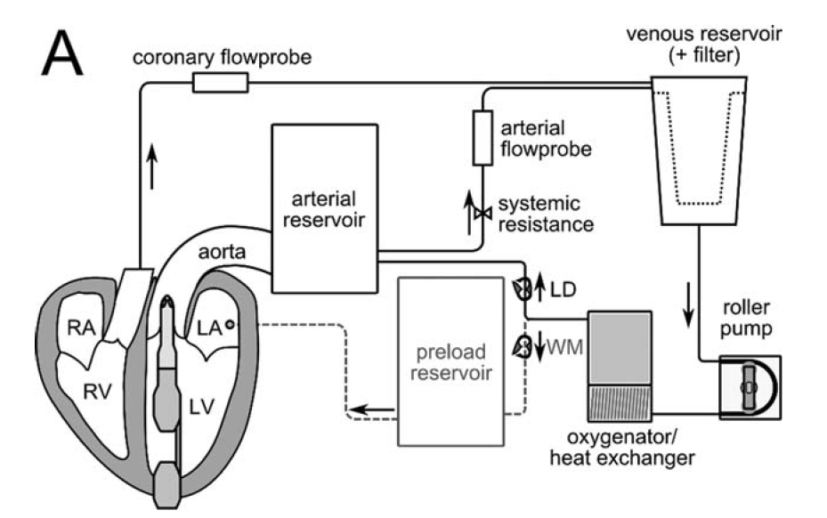
Isoliertes Herz
Isoliertes Schweineherz
Labor für Biofluidmechanik - März 2020

Slide 33
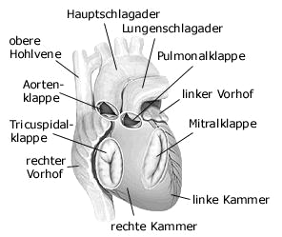
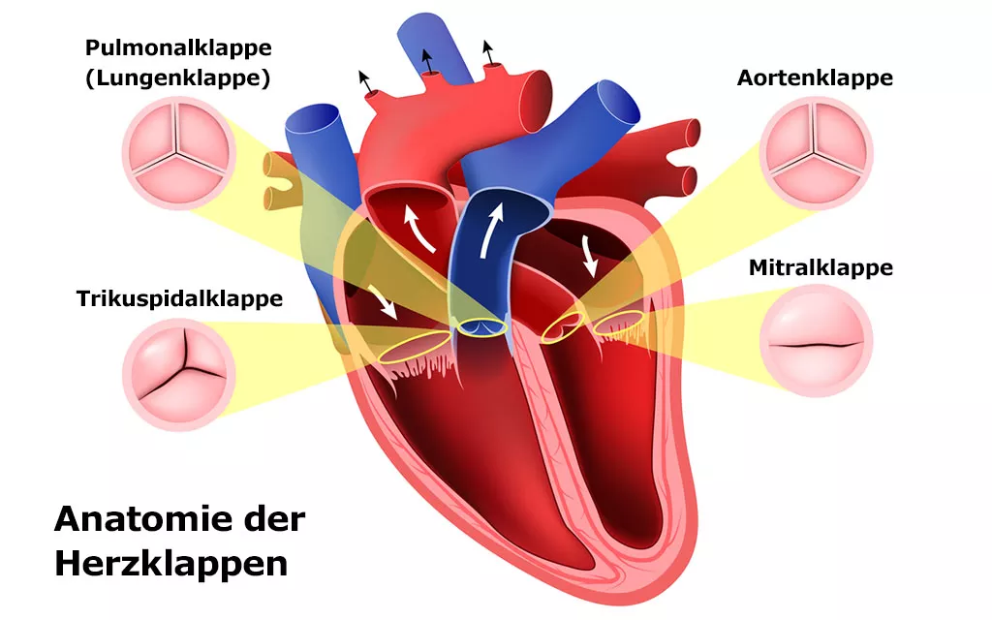
Herzklappen

Slide 34

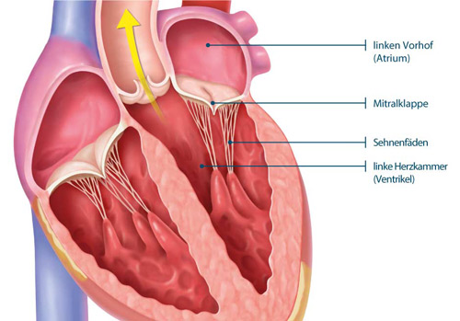
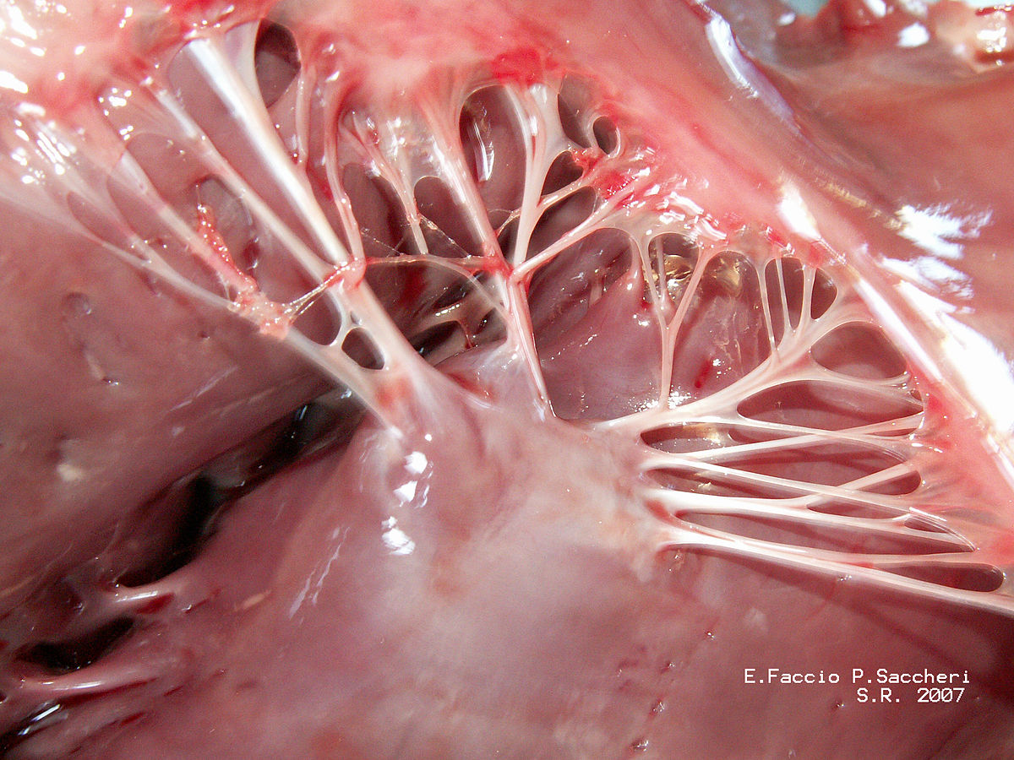
Trikuspidalklappe
Rechter Vorhof
Rechter Ventrikel
Sehnenfäden

Slide 35

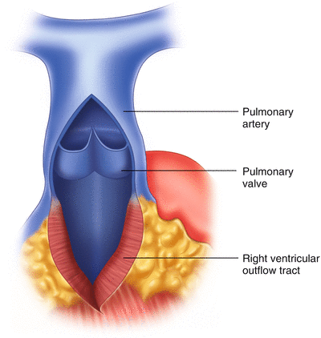
Pulmonalklappe

Slide 36

Mitralklappe

Slide 37

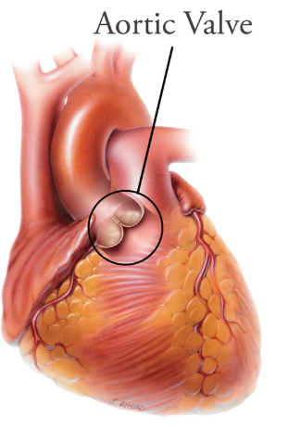
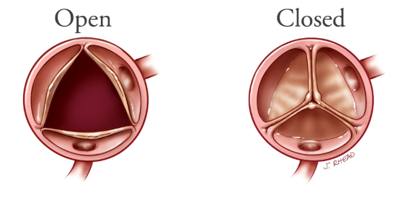
Aortenklappe

Slide 38
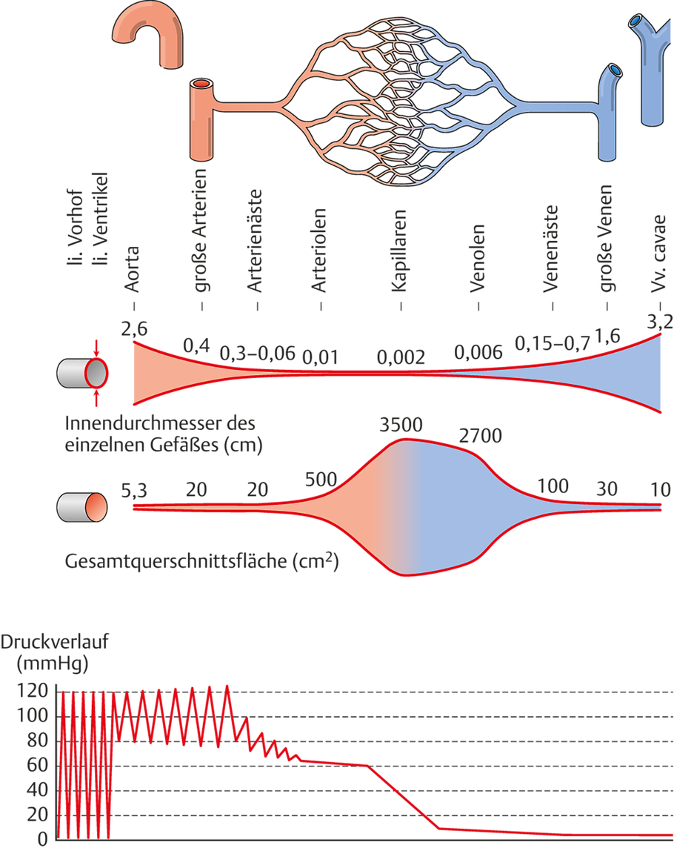
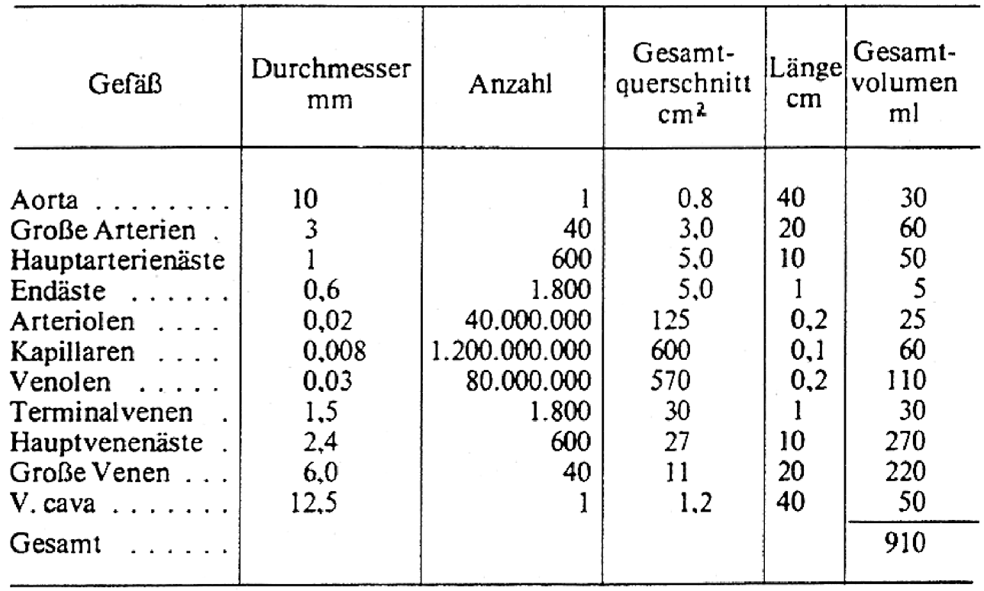
Gefäßsystem
0,001
Dimensionen des Gefäßsystems eines 13 kg schweren Hundes
Dimensionen des Gefäßsystems beim Menschen

Slide 39
Gefäßsystem
4%
21 %
Widerstand in den einzelnen Bereichen
68 %
7 %

Slide 40
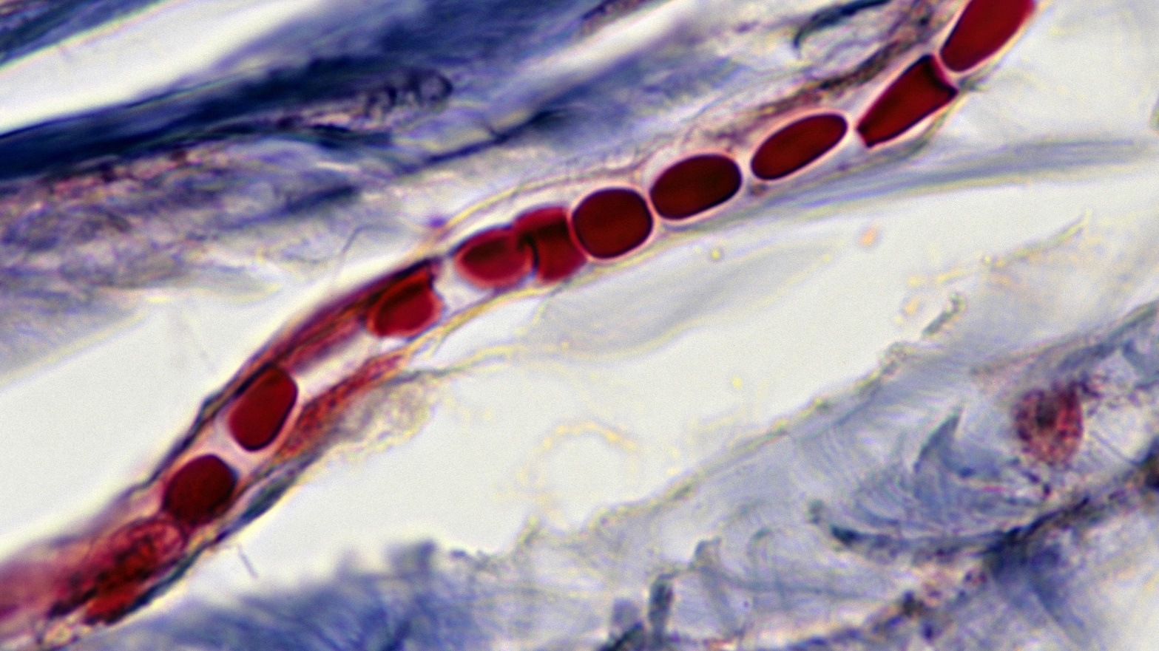
Gefäßsystem - Haltbarkeit versus Diffusion

Slide 41
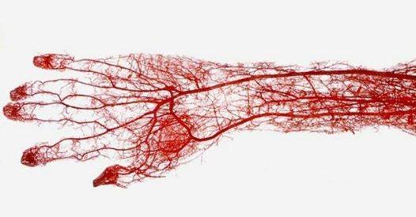
Gefäßsystem - Strömung in kleinen Gefäßen
Strömungsgeschwindigkeit
Gesamtlänge der Gefäße
Durchmesser
Wie lange benötigt 1 ml Blut durch eine Kapillare mit Durchmesser 8 µm?
5 bis 10 µm
50.000 Stunden ~ 6 Jahre
5.000 km
v = 0,1 mm/s

Slide 42
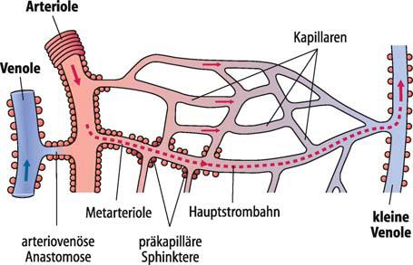
Gefäßsystem - Strömung in kleinen Gefäßen
Schematische Darstellung der terminalen Strombahn.
Postkapilläre Venolen (entstehen aus dem Zusammenfluss mehrerer venöser Kapillaren) sind nicht berücksichtigt.

Slide 43
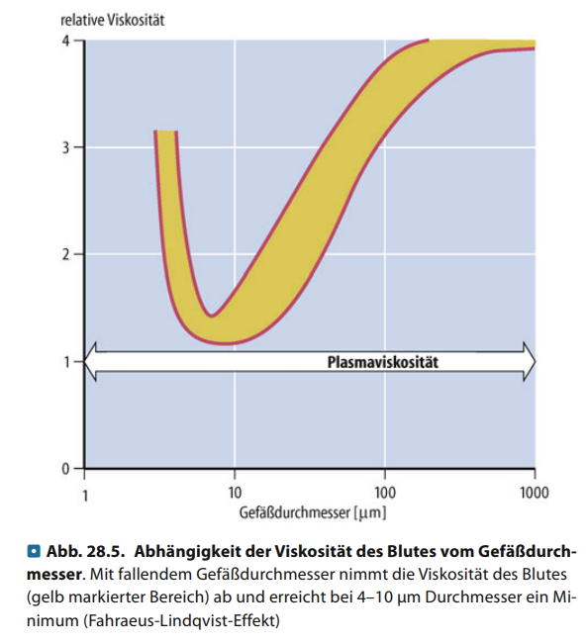
Gefäßsystem - Strömung in kleinen Gefäßen, Fåhraeus-Lindqvist-Effekt

Slide 44
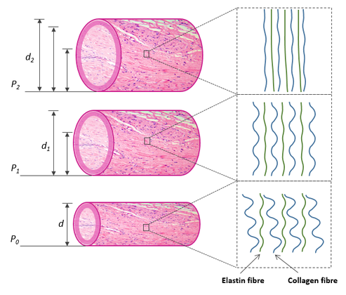
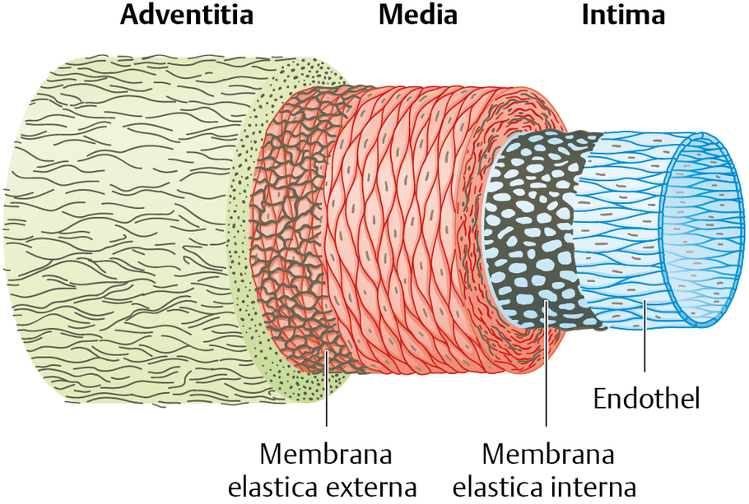
Gefäßaufbau

Slide 45
Gefäßaufbau
Substanz | Young Modul (N/m2; 100% Dehnung) | maximale Dehnung (%)
Kautschuk | 4 x 106 | 600
Holz: Weide Eiche | 5 x 109 1 x 1010 | 1 1
Stahl | 2 x 1011 | 0,1
Endothelium | vernachlässigbar
Glatte Muskeln: entspannt kontrahiert | Etwa 6 x 103 Etwa 1 x 104 | 300 300
Elastinfaser | 3 x 105 | >100
Kollagenfaser | 1 x 107 | 50
Dehneigenschaften von verschiedenen Materialien

Slide 46
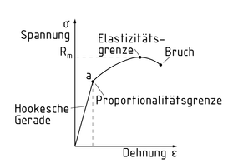



Hookesches Gesetz
Linear elastisches Verhalten
Kollagen
E_{Ko}~ 30xE_{El}
ε_{a_Ko}~ 0,5*ε_{a_El}
Kautschuk
E_{Kt}~ 10*E_{El}
ε_{a_Kt}~ 6*ε_{a_El}
Elastin (E_{El}, ε_{a_El})
50% 100%
$$σ=E∙ε$$
$$ε=\frac{∆l}{l}$$
E = Elastizitätsmodul [N/m²]
ε = Dehnung, relative Längenänderung
σ = Spannung [N/m²]

Slide 47
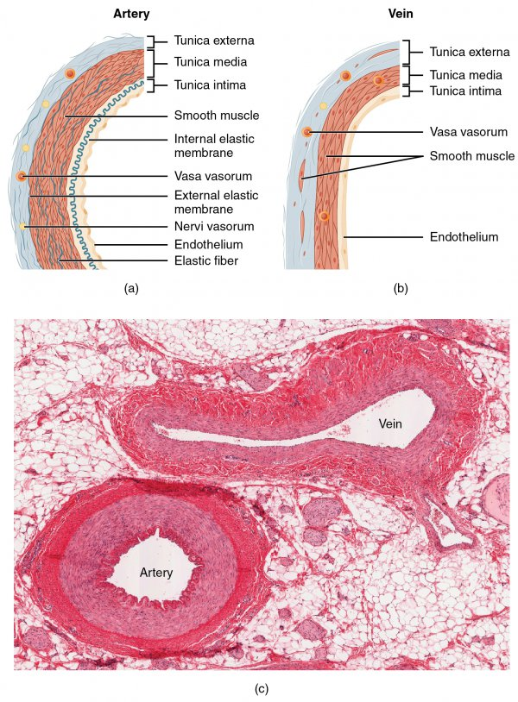
Gefäßaufbau

Slide 48
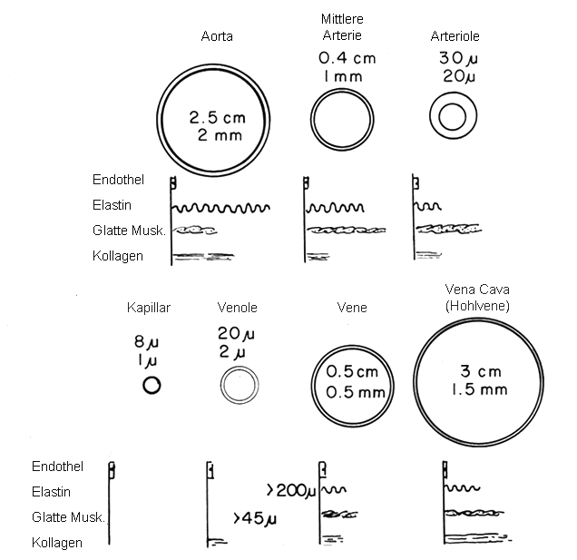
Gefäßaufbau
Anteile der Gefäßkomponenten in verschiedenen Gefäßen, typische Durchmesser und Wandstärke

Slide 49
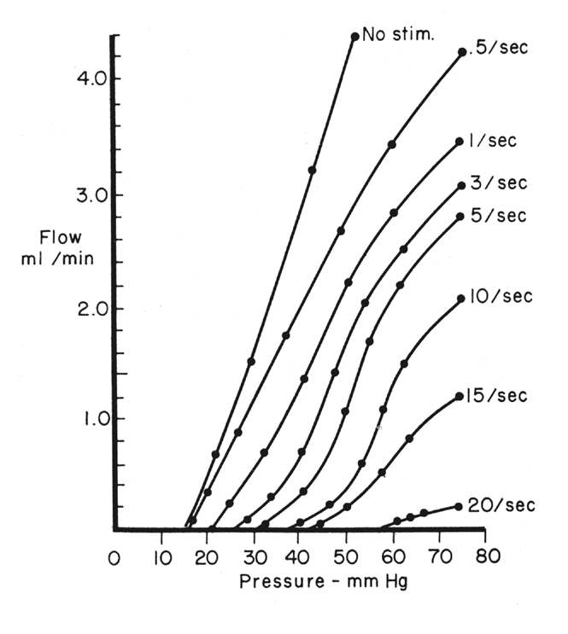
Gefäßaufbau
Volumenfluss in Arteriolen eines Kaninchenohres in Abhängigkeit vom Blutdruck mit der Muskelstimulationsfrequenz als Scharparameter

Slide 50
Gefäßaufbau
Druck-Volumen-Diagramm der menschlichen Aorta

Slide 51
Zusammenfassung 2. Teil
Herz
Herzklappen
Gefäßsystem
Nichtlineare Gefäßdehnung
Gefäßaufbau
de.wikipedia.org

